Slide 1
Инструкция по заполнению отчёта куратора учебной группы

Slide 2
На титульном листе отчёта заполняется: - Ф.И.О. куратора полностью, с указанием его должности и подразделения; - Факультет, курс и номер группы, прикреплённой за куратором.

Slide 3
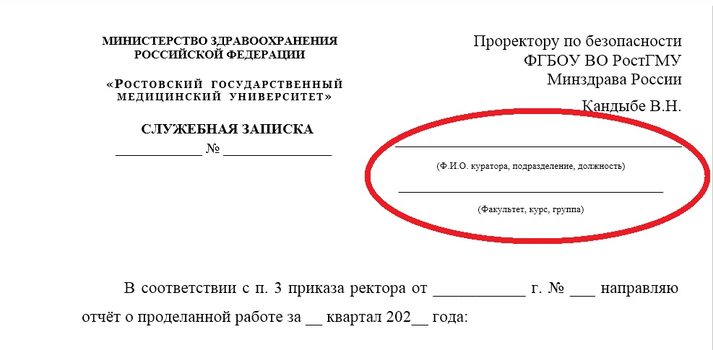

Slide 4
Раздел №1 Участие обучающихся в мероприятиях: - мероприятия, проводимые куратором самостоятельно; - участие в семинарах, круглых столах, конференциях согласно «Комплексного плана мероприятий информационного противодействия идеологии терроризма и экстремизма в ФГБОУ ВО РостГМУ Минздрава России на текущий учебный год».

Slide 5
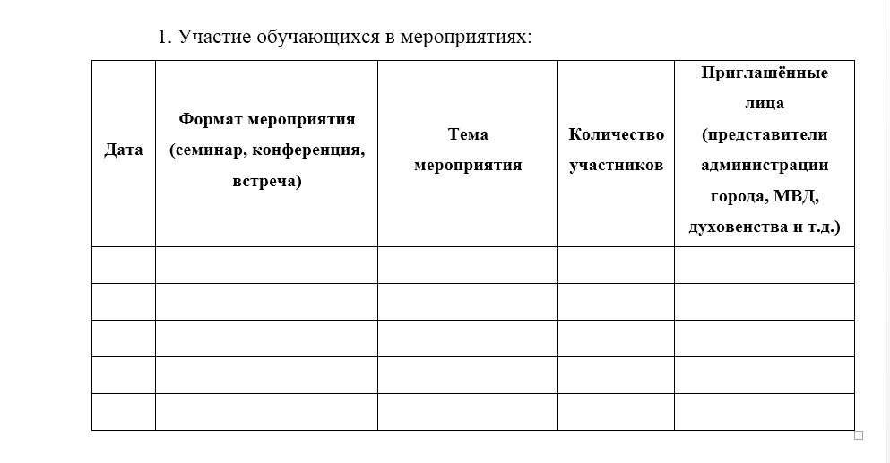

Slide 6
Раздел №2 Сведения о социально-бытовых условиях обучающихся: - адрес проживания указывается фактический, а не по регистрации в паспорте; - жилищно-бытовые условия (проживание в общежитии, съёмное или собственное жилье).

Slide 7
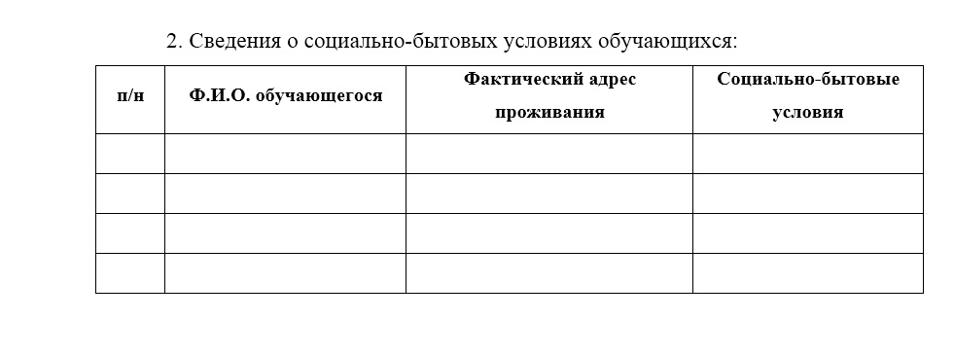

Slide 8
Раздел №3 Мониторинг социальных сетей: Заполняется на основании, проводимых проверочных мероприятий личных аккаунтов (страниц), обучающихся в социальных сетях, на предмет размещения сомнительного контента (информации). В обязательном порядке проверяются личные аккаунты (страницы) социальной сети:

Slide 9
Сомнительным контентом является: - размещение информации, подрывающей религиозные, морально-этические устои общества, открыто пропагандирующее насилие и призывающее к противодействию органам власти; - публикация на странице сведений, порочащих достоинство профессии врача, фото и видео материалы, полученные обучающимся в процессе прохождения практических занятий; - наличие информации, демонстрирующей оружие и других предметов, которые могут нанести вред здоровью человека; - публикация фотоматериалов интимного характера и личной жизни, которые могут опорочить честь и достоинство гражданина.

Slide 10
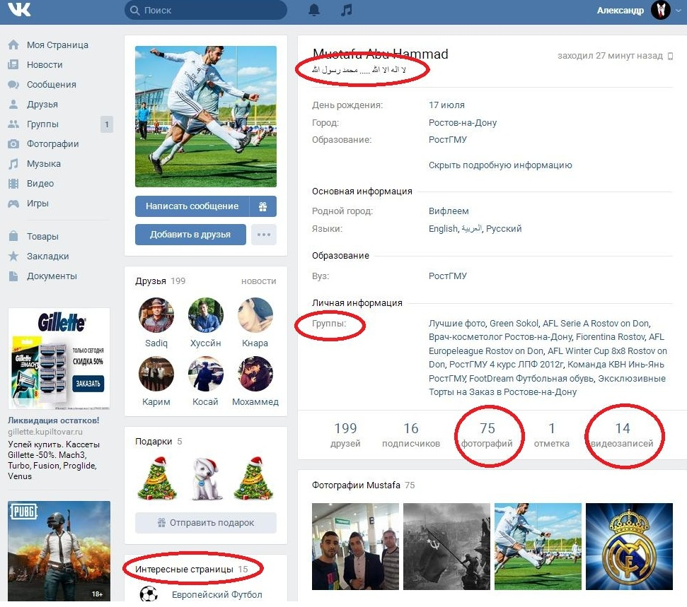
На что обратить внимание при мониторинге личных аккаунтов (страниц) обучающихся:

Slide 11
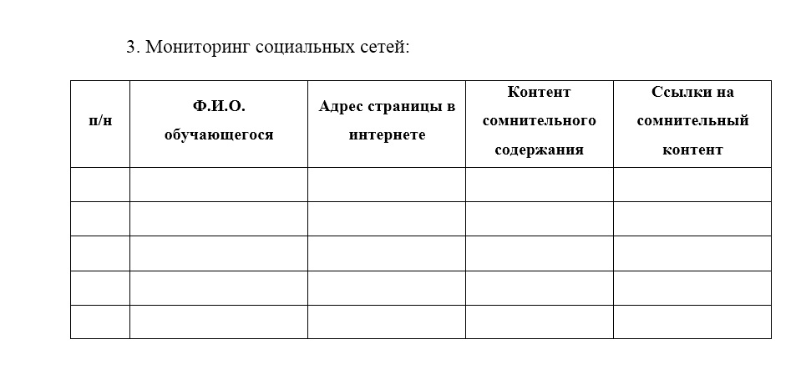

Slide 12
Отчёт должен быть: - подписан куратором; - отсканирован (сфотографирован); - сохранен в формате PDF. Наименование отчета должно содержать: фамилию, имя, отчество (полностью), краткое наименование факультета, курс, группу (например: Сидоров Иван Петрович ЛПФ 5 к 10 гр) Отправлять отчёты необходимо на электронную почту ub@rostgmu.ru до 20-го марта, 20-го июня и 20-го декабря.

Slide 13
Спасибо за внимание!

